Slide 1
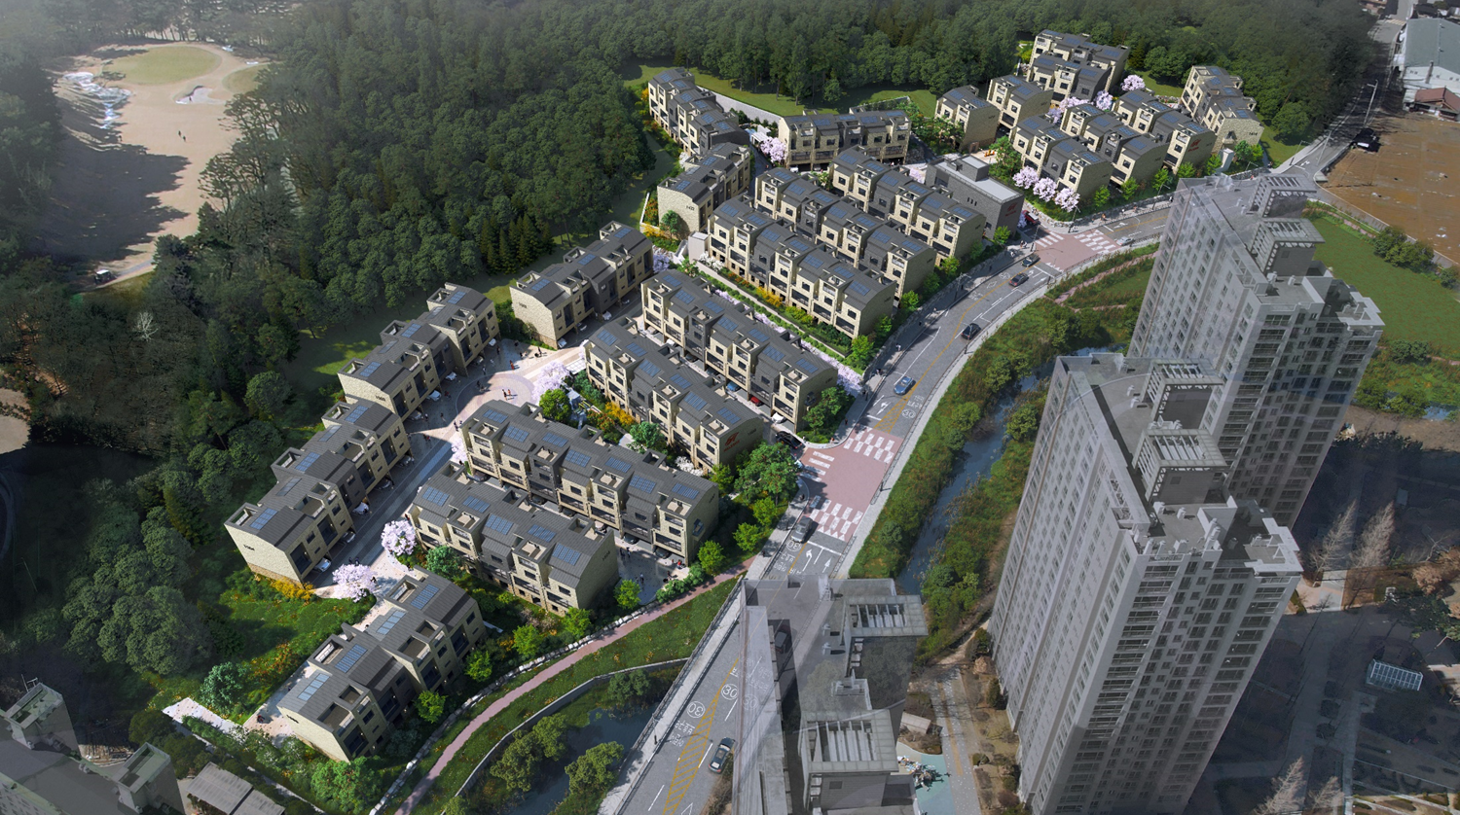

힐스테이트 삼송더카운티
2024년 11월

Slide 2
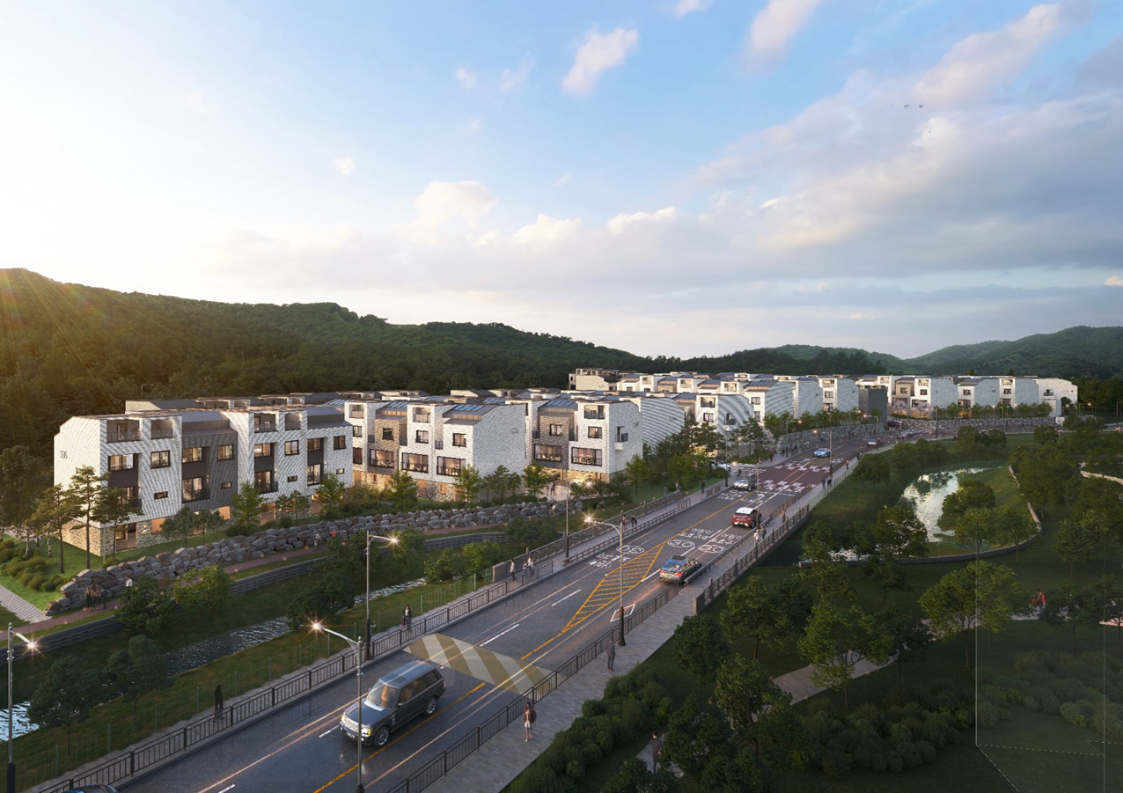
1
공사 개요

Slide 3
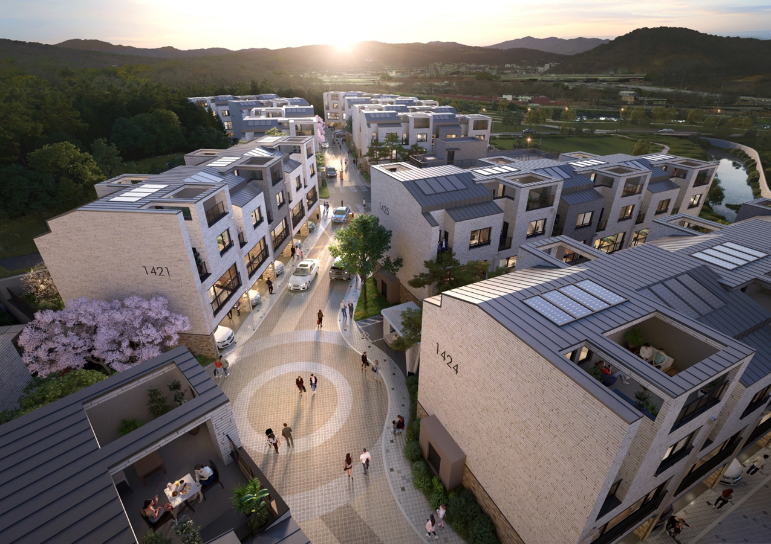
1
공사 개요

Slide 4
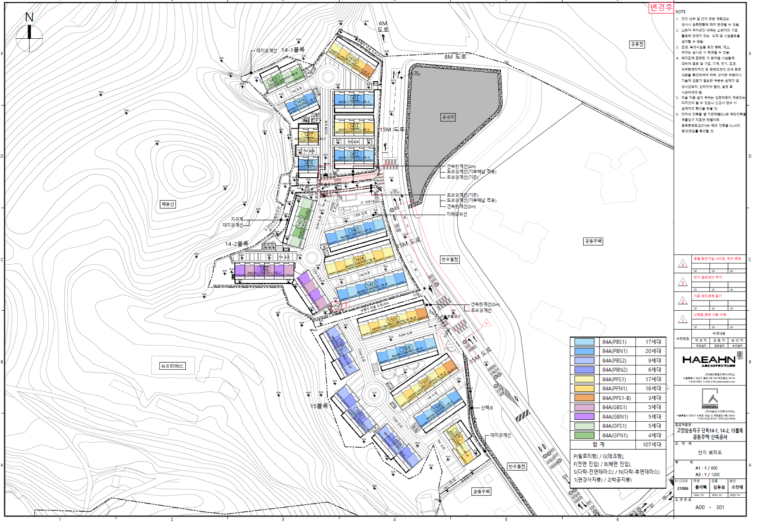
2
미술작품 위치도
미술장식품 설치 위치
4

Slide 5
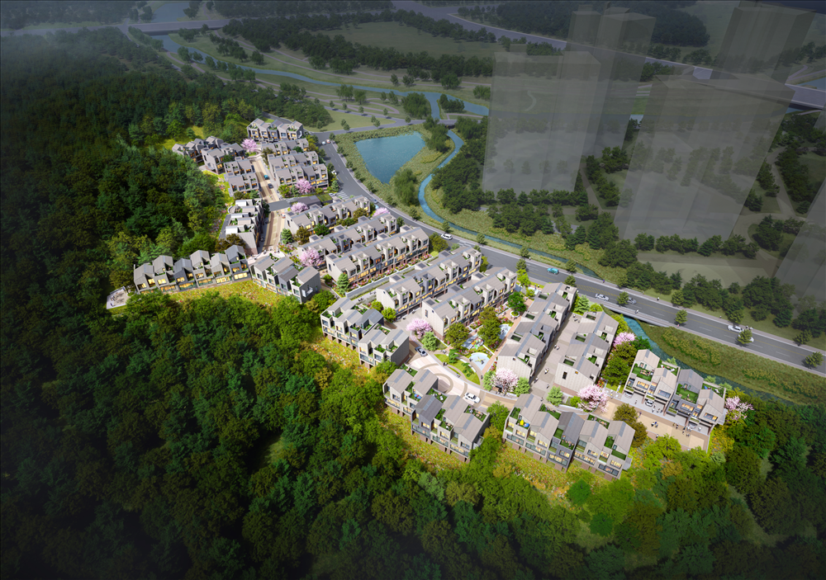
2
미술작품 위치도
미술장식품 설치 위치
4

